Slide 1
Достижения учителя – это признание его труда коллегами, успехи учеников, благодарность и отзывчивость родителей.
Кобякова Лада Николаевна
учитель начальных классов
МАОУ «СОШ №14» г.Перми

Slide 2
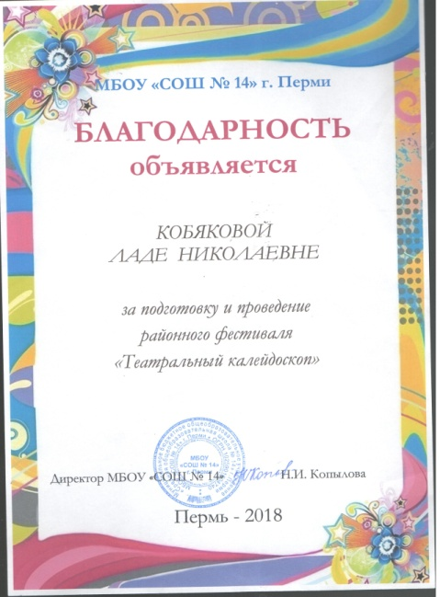
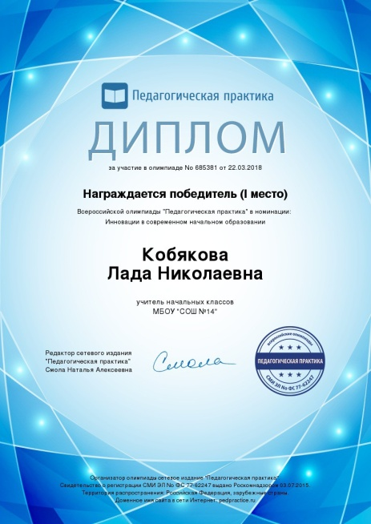
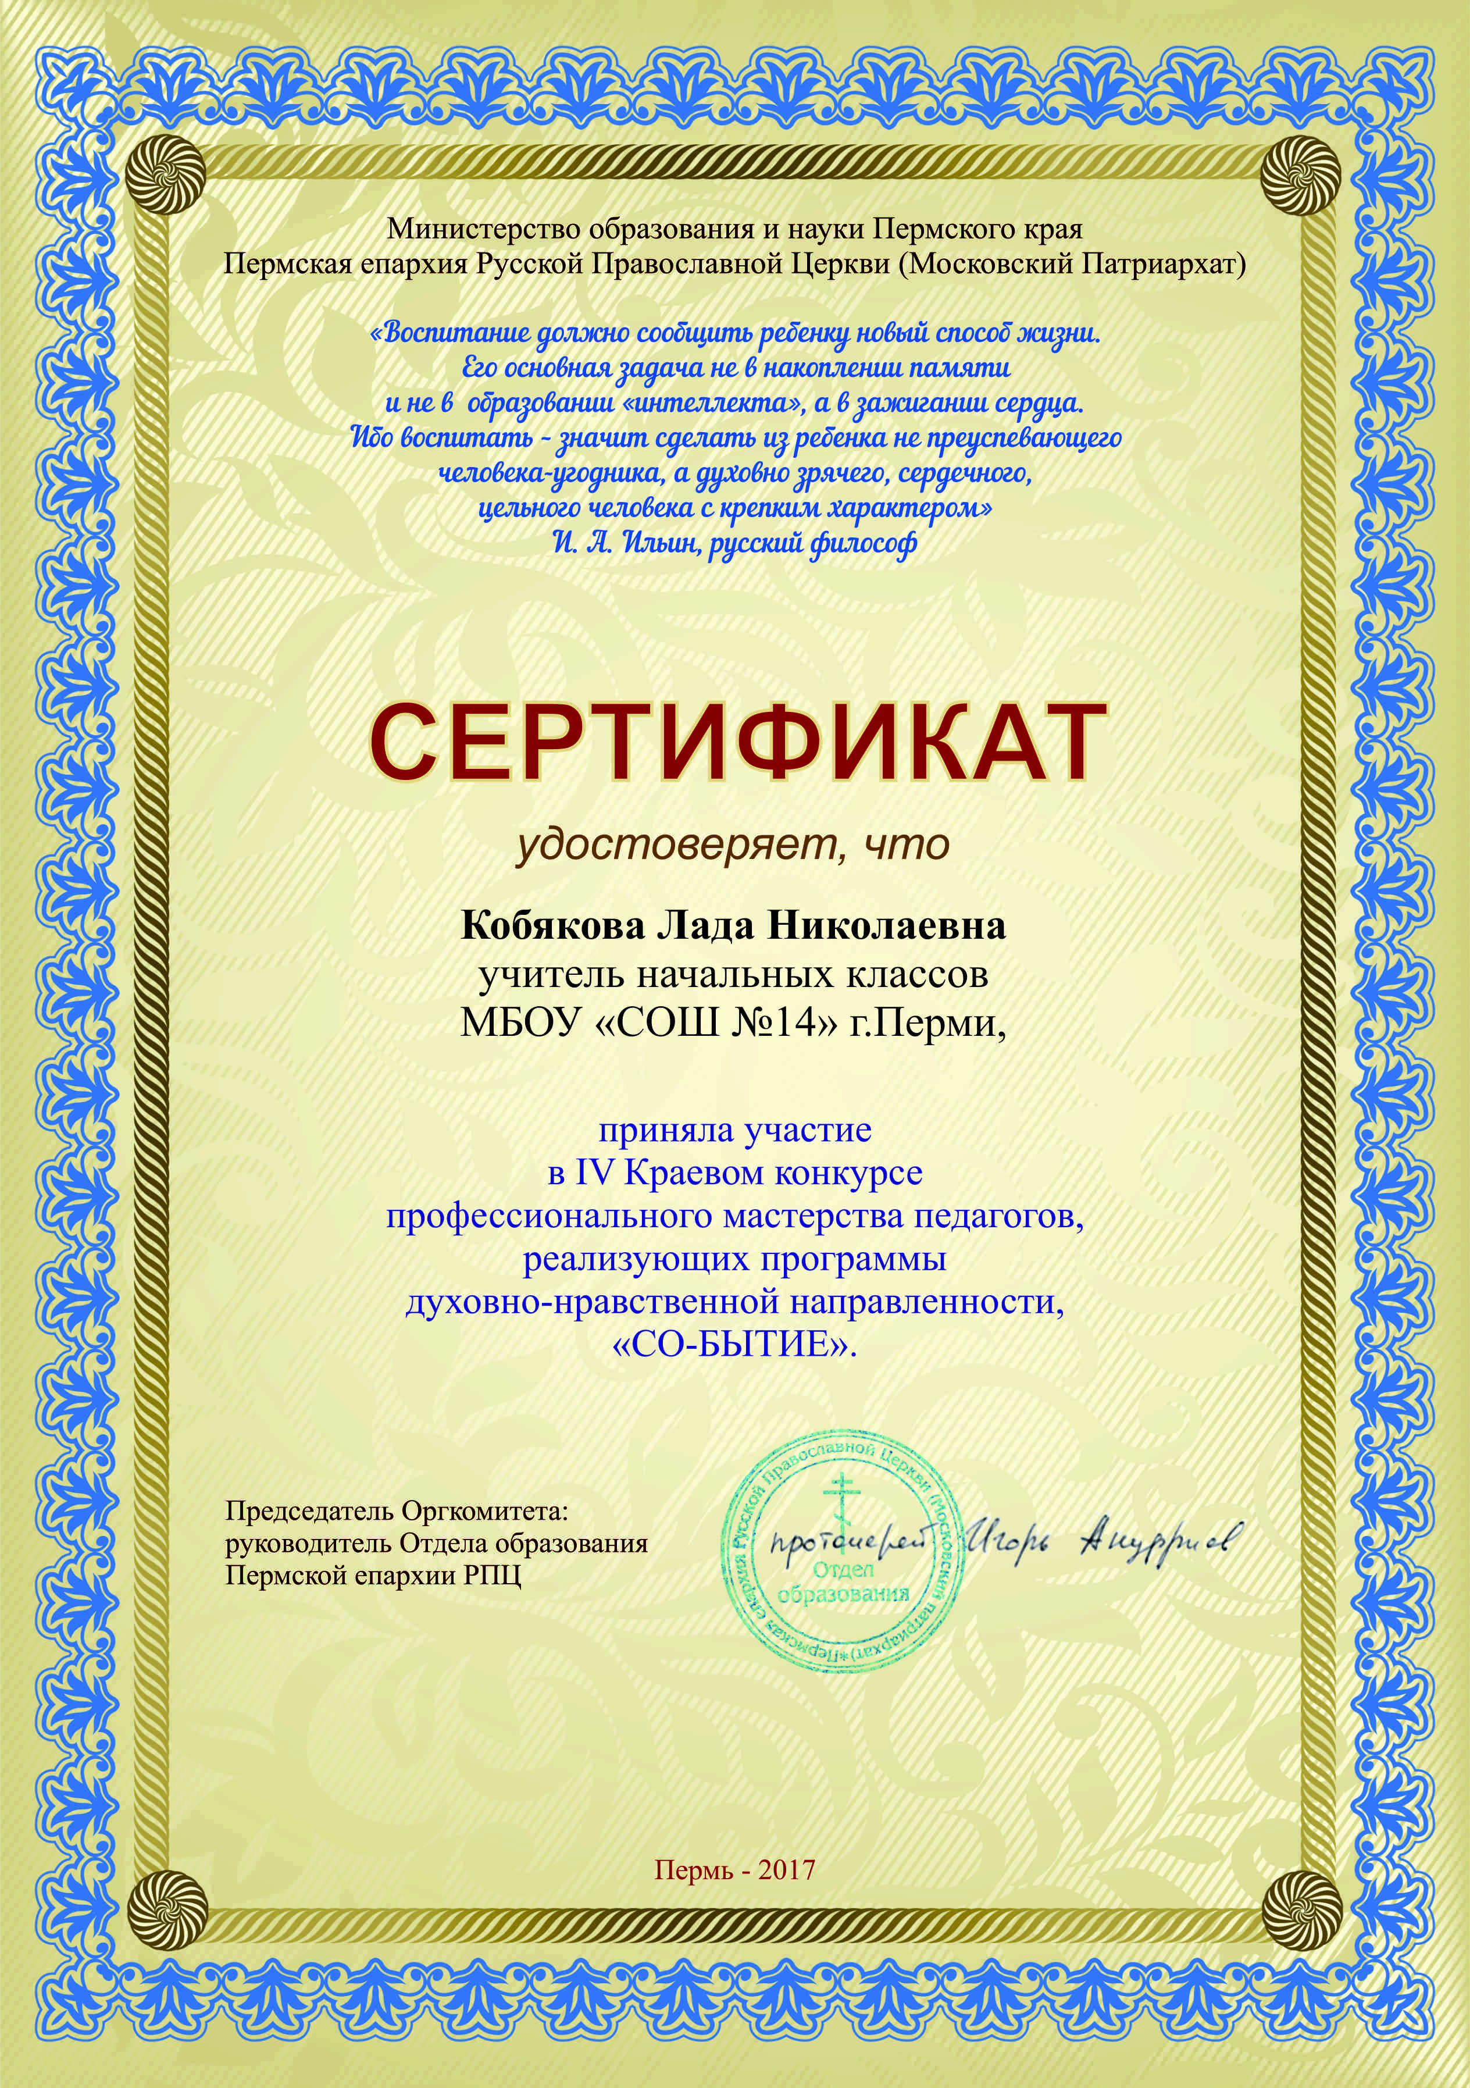
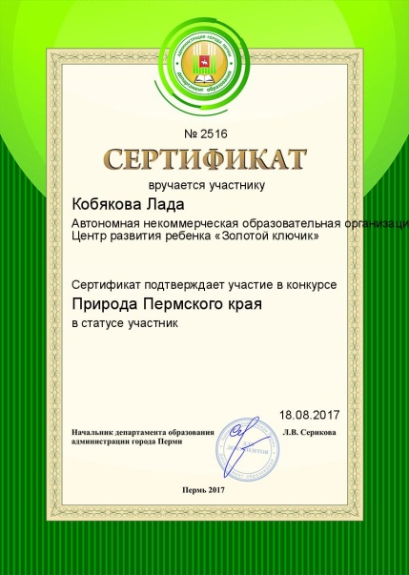
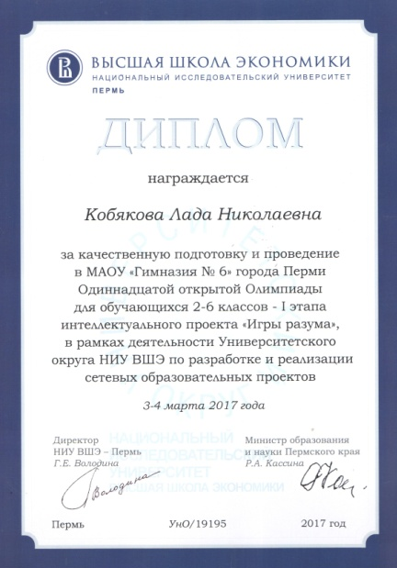
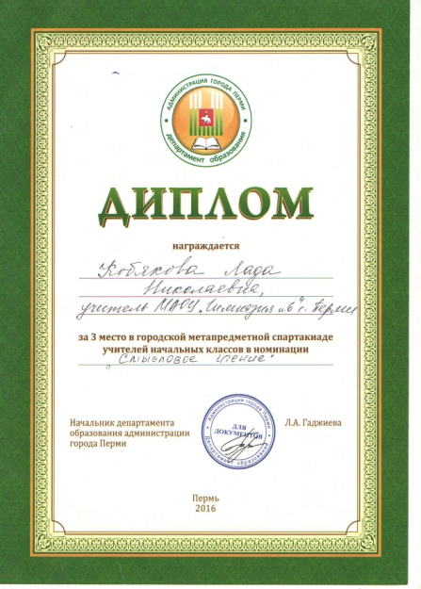

Slide 3
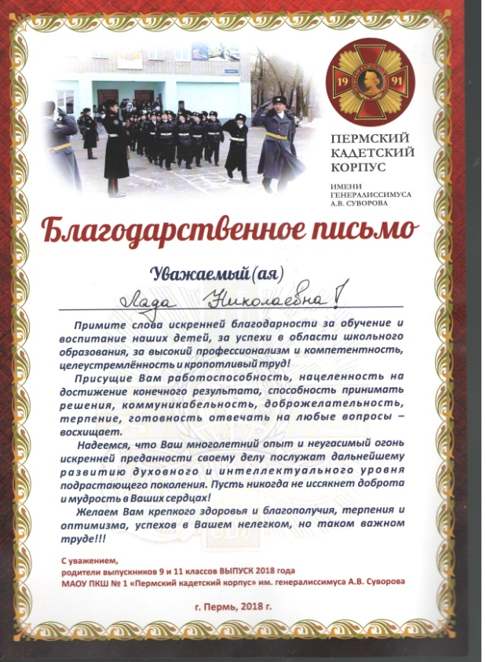

Slide 4
